Slide 1


Slide 2
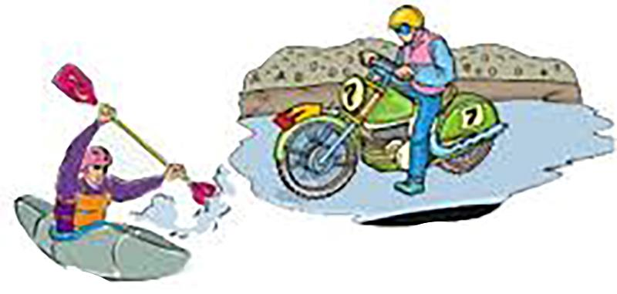
درس ششم ورزش و نیرو

Slide 3
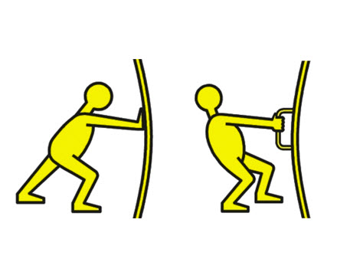
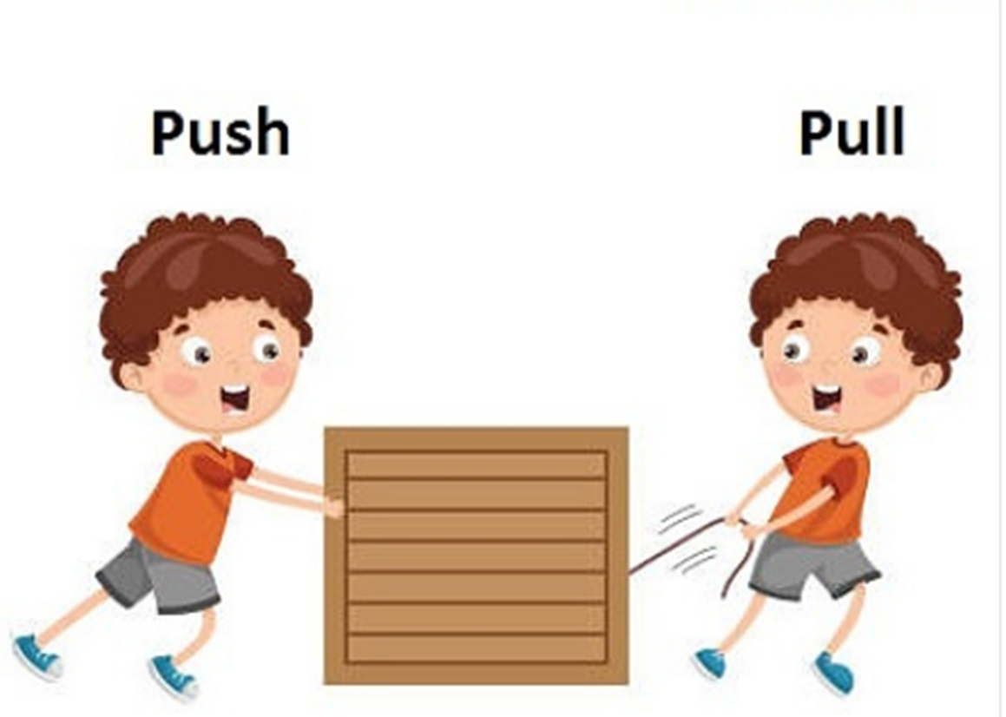
نیرو چیست؟
در تمام زندگی ما نیرو ها وجود دارند اما ما آن ها را نمیبینیم اما میتوانیم آن ها را حس کنیم. نیرو عامل کشش و رانش «کشیدن و هل دادن» اجسام است .
. به مثال های زیر توجه کنید:
شوت کردن توپ:رانش
بارش باران:کشش
مسواک زدن:کشش و رانش

Slide 4
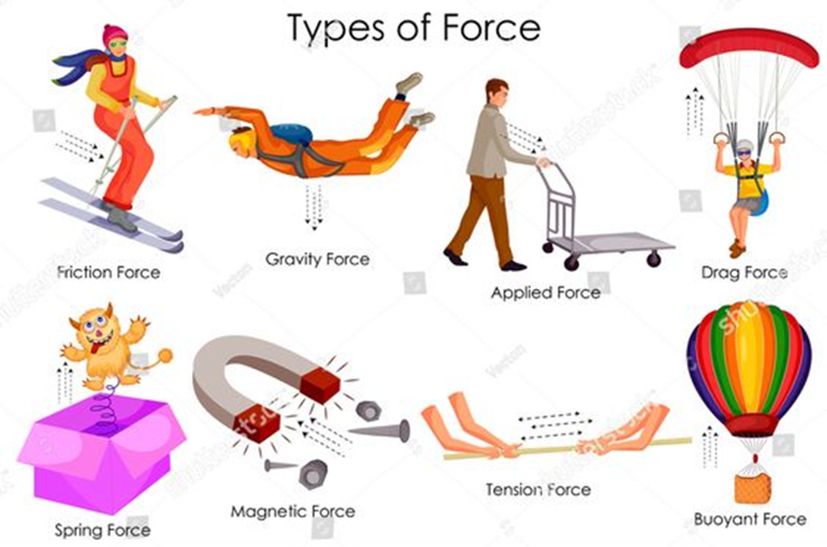

Slide 5
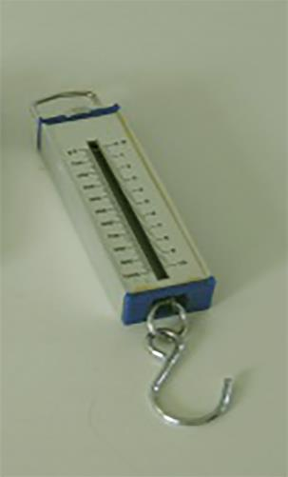
مشخصات نیرو:
1_دارای مقدار هستند نیرو را میتوان با عدد بیان نمود.برای اندازه گیری مقدار عدد نیرو از ابزاری به نام نیرو سنج استفاده میشود. نیرو دارای واحد اندازه گیری به نام نیوتون«n» است.
2_دارای جهت هستند.برای مثال جهت نیروی جاذبه به سمت مرکز زمین است.

Slide 6
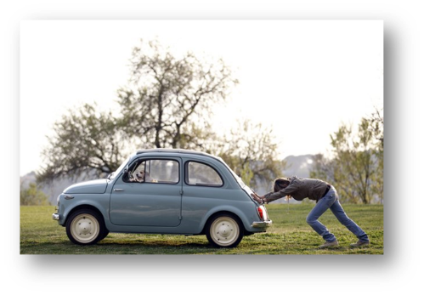
اثرات نیرو:
به طور کلی میتوان اثرهای نیرو را به صورت زیر خلاصه کرد:
1_گاهی نیرو موجب تغییر شکل اجسام میشود.
2_گاهی نیرو باعث حرکت اجسام میشود.
3_گاهی نیرو موجب متوقف شدن جسم میشود.
4_یک از اثر های نیرو تغییر جهت حرکت جسم است.
5_تغییر سرعت جسم هم یکی دیگر از اثرات نیرو است.

Slide 7
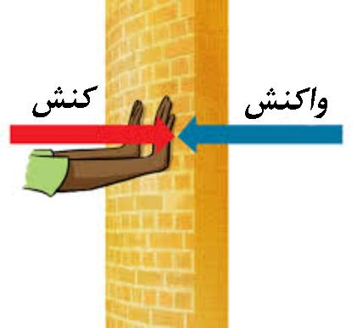
زمانی که به جسم نیرو وارد میکنیم جسم نیز همزمان نیرویی مساوی و در جهت مخالف بر شما وارد میکند. یکی از نیرو ها را کنش و دیگری را واکنش مینامیم.
مثلا وقتی روی اسکیتی می استاده ایم و به دیوار فشار وارد میکنیم میبینیم که به سمت عقب میرویم این نشان دهنده این است که دیوار همان نیرو را برمیگرداند.
:کنش و واکنش

Slide 8
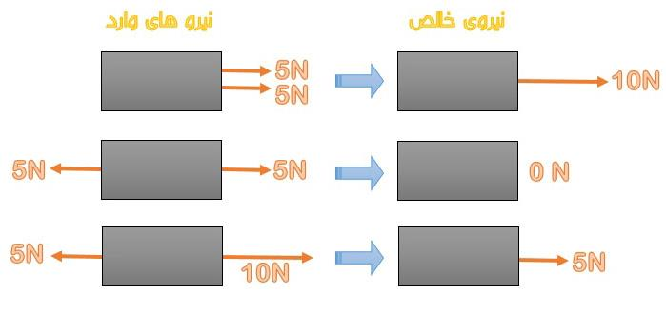
برایند نیرو«نیروی خالص»

Slide 9

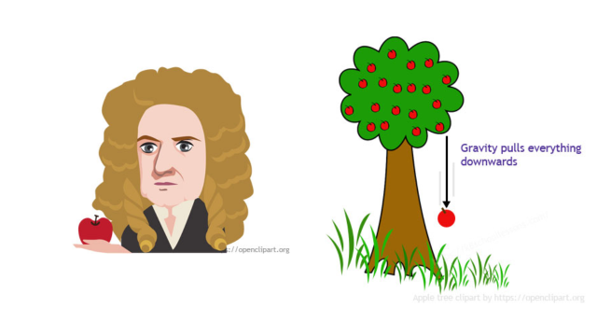
نیرو را میتوان به دو دسته تقسیم کرد:
1_غیرتماسی:
1_نیروی گرانشی:مثل افتادن سیب از درخت
2_نیروی الکتریکی:مثل چسیبدن بادکنک به دیوار بعد از مالش به موی سر
3_نیروی مغناطیسی:مثل جاذبه و دافعه ی بین قطب های آهنربا

Slide 10
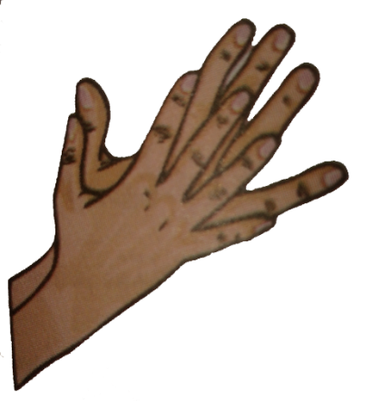
2_تماسی:
1_اصطکاک:مالیدن دست ها به هم
2_مقاومت هوا:بیرون آوردن دست از شیشه اتومبیلی که با سرعت زیاد حرکت می کند
3_نیروکشیدن یا هل دادن:هل دادن ماشین یا کشیدن طناب

Slide 11
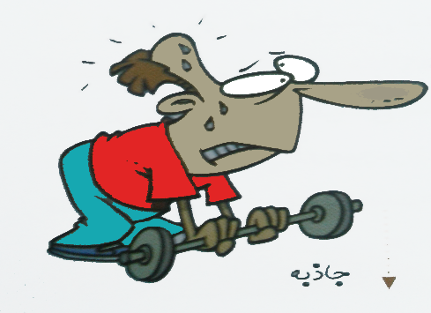
* به نیرویی که زمین بر تمام اجسام نزدیک خود وارد می کند وآن هارابه طرف خود می کشد نیروی گرانشی یاجاذبه ی زمین می گویند.

Slide 12
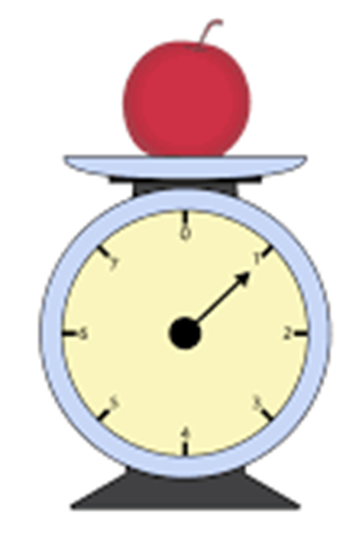
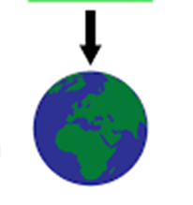
* وزن یک جسم،نیروی جاذبه ای است که از طرف زمین و یک جسم وارد میشود.پس وزن یک جسم به مقدار جرم و جاذبه ی محیط بستگی دارد.
وزن شتاب گرانش زمینX جرم

Slide 13
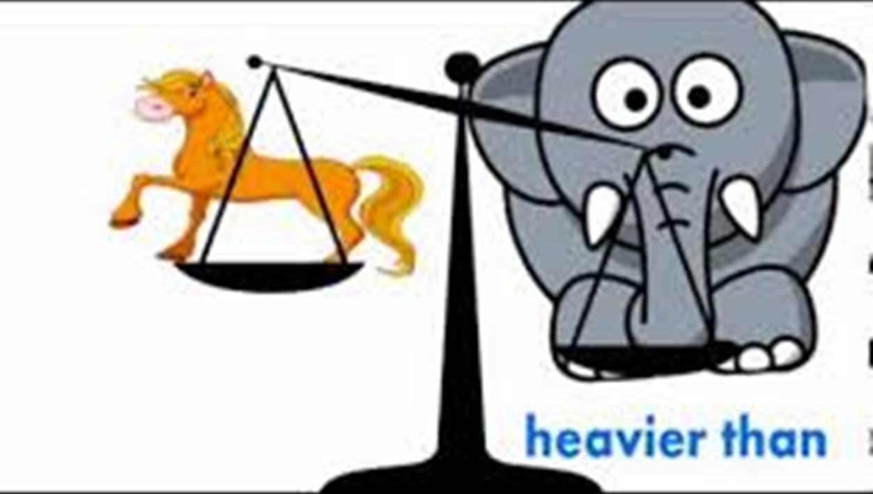

Slide 14
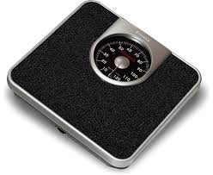
جرم یک جسم به مقدار ماده ی تشکیل دهنده ی آن جسم بستگی دارد. و واحد اندازه گیری آن کیلوگرم است.
برای اندازه گیری جرم معمولاً از
ترازو استفاده میشود.

Slide 15
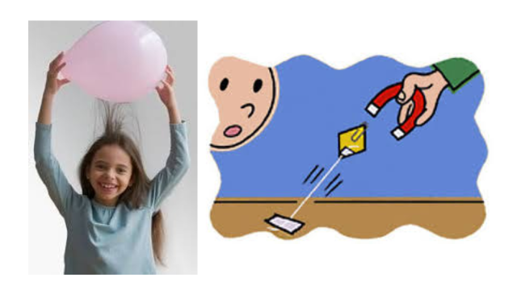
*نیرویی که یک آهن ربا به آهنربای دیگر وارد می کند نیروی مغناطیسی میگویند.
* نیروی بین قطب ها هم نام آهن ربا(s.s)یا(n.n)از نوع دافعه یا رانشی است.
* نیرویی بین قطب های غیر هم نام آهن ربا (s.n)ازنوع جاذبه یا ربایشی است.
نیروی مغناطیسی :

Slide 16
*همه ی فلزات خاصیت مغناطیسی ندارند و جذب آهن ربا نمیشوند. مثلاً طلا و نقره فلزند امّا جذب آهن ربا نمیشوند .
فلزات مغناطیسی عبارتند از: آهن ،نیکل ،کبالت و فولاد.
*از نیروی مغناطیسی در جرثقیل های مغناطیسی در محل بازیافت برای جدا کردن قوطی ها و قطعات آهنی از میان زباله ها استفاده میشود.

Slide 17
نیروی الکتریکی:
نیرویی که باعث جذب خرده کاغذ به میله یا شانه میشود نیروی الکتریکی نامیده میشود.
نیروی الکتریکی نیز مثل نیروی مغناطیسی ربایشی یا رانشی است . اگر بارهای دوجسم همنام باشند یکدیگر را دفع میکنند و اگر بارها مخالف هم باشند یکدیگر را جذب می‌کنند.

Slide 18
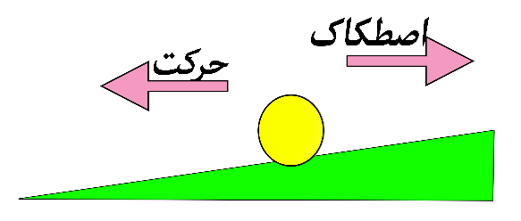
اصطکاک:
نیرویی که سبب کند شدن حرکت میشود نیروی اصطکاک نامیده میشود.اصطکاک مخالف جهت حرکت جسم وارد میشود.

Slide 19
هرچه سطح ناهموار تر باشد،اصطکاک بین آن سطح و جسمی که بر روی آن حرکت می کند بیشتر خواهد بود.
اما هرچقدر هم سطح صاف و صیقل باشد اصطکاک هیچگاه صفر نخواهد شد و جسم بالاخره پس از مدتی متوقف خواهد شد.

Slide 20
نیروی اصطکاک یک نیروی تماسی است که هم مفید است هم مضر.
مفید:روشن کردن کبریت ، نوشتن روی کاغذ ، متوقف شدن و....
مضر:برای حرکت روان و سریع با صرف نیروی کمترو....

Slide 21
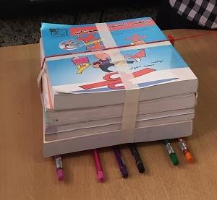
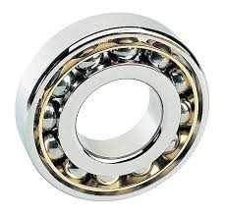
راه های کم کردن اصطکاک
1_صاف و صیقلی کردن سطح تماس دو جسم
2-استفاده از روغن و گریس و...
3_استفاده از چرخ یا غلتک

Slide 22
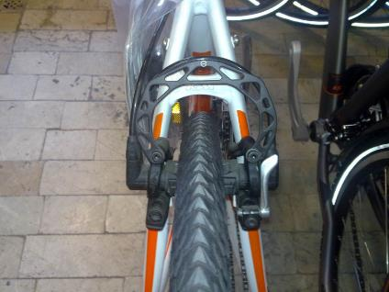
اصطکاک به چه عواملی بستگی دارد؟
اصطکاک به عوامل مختلفی بستگی دارد . از جمله:
سطح تماس
صافی یا زبری سطح
طرز وارد شدن نیرو
میزان نیروی وارد شده
جرم
و...

Slide 23
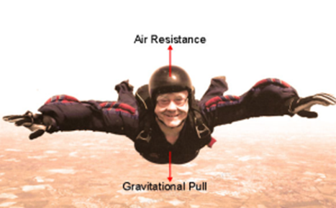

نیروی مقاومت هوا

Slide 24
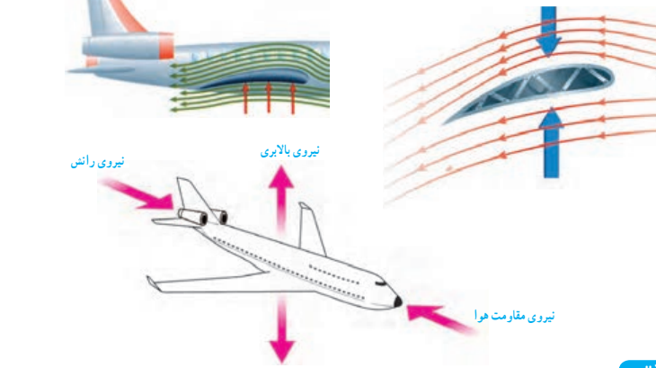

Slide 25
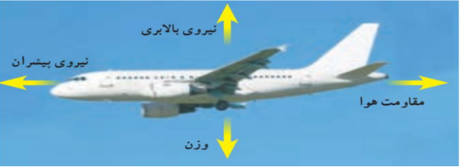
نیروی بالابری

